Slide 1
Нетрадиционные техники рисования составил учитель ИЗО ГОУ РК «С(К)ШИ №2 с.Усть-Кулом Вертеленко О.И. в презентации представлены работы учащихся школы-интерната.

Slide 2
Монотипия Кляксография
Материалы:
Лист бумаги формат А4
Стакан воды
Кисти беличьи №6,7
Акварельные краски или гуашь
Способ получения изображения:
Лист белой бумаги согните и разогните пополам. Поставьте на линии сгиба 2-3 разноцветных пятна гуаши. Сложите лист пополам и проведите пальцем от центра к краям. Откройте лист и получите бабочку или цветочек! После высыхания фломастером дорисуйте мелкие детали.

Slide 3
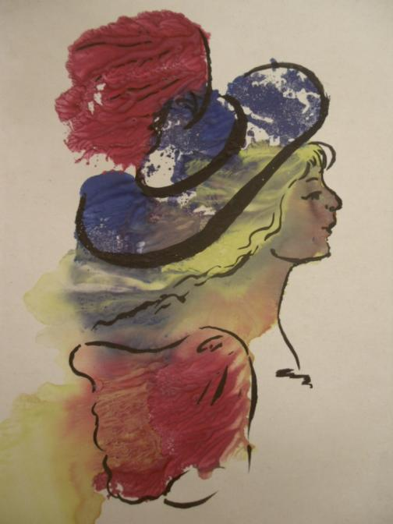
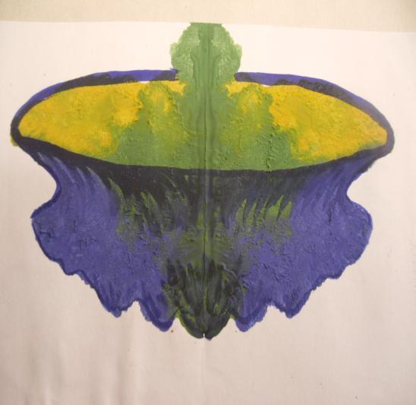

Slide 4
Волшебные ниточки
Материалы:
Лист бумаги формат А4
Стакан воды
Нитки
Гуашь
Способ получения изображения:
Согните и разогните лист белого картона. Окуните толстую шерстяную нитку в краску и положите ее между двумя половинками листа. Слегка надавив на лист, водите ниткой. Скажите волшебные слова и посмотрите, что получилось. Дорисуйте детали.

Slide 5
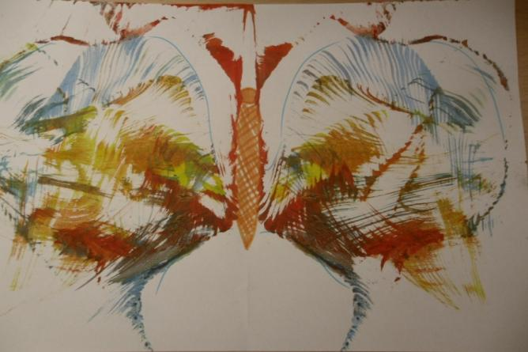
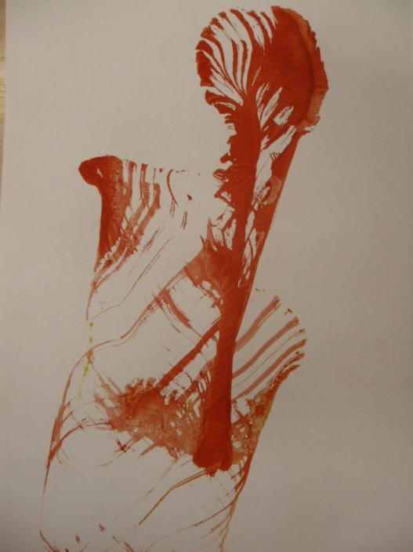
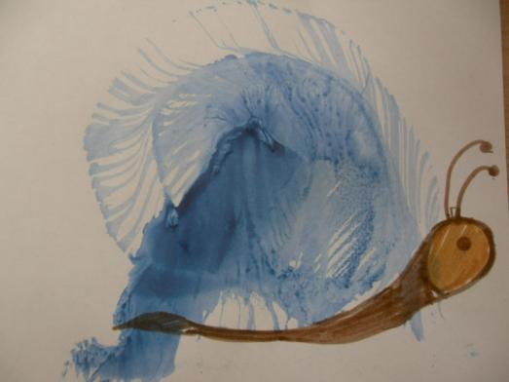

Slide 6
Рисуем ватной палочкой
Материалы:
Лист бумаги формат А4
Стакан воды
Ватные палочки
Акварельные краски или гуашь
Способ получения изображения:
Рисуем ватными палочками по заранее нанесённому рисунку или придумываем образ в процессе рисования. Обмакните ватную палочку в краску и начинайте ритмичными движениями наносить рисунок на бумагу. Очень интересно в этой технике пытаться смешивать цвета и оттенки.

Slide 7
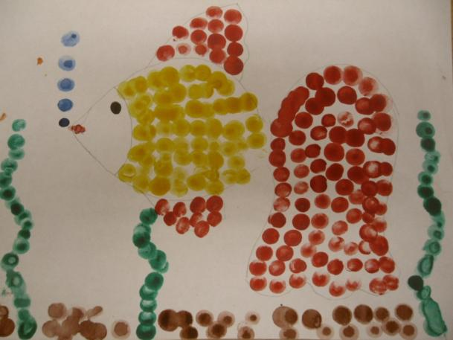
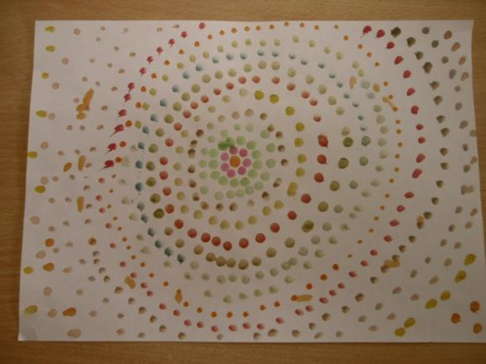

Slide 8
Выдувание
Материалы:
Лист бумаги формат А4
Стакан воды
Трубочка, краски акварельные или тушь
Способ получения изображения:
Разводим водой до очень жидкого состояния краски разных цветов. Любые цвета вплотную друг к другу наливаем на лист плотной бумаги. В центр опускаем соломинку для коктейлей и, направляя ее в разные стороны, начинаем сильно дуть. Получаются разноцветные ветвистые отростки. Дорисовываем детали.

Slide 9
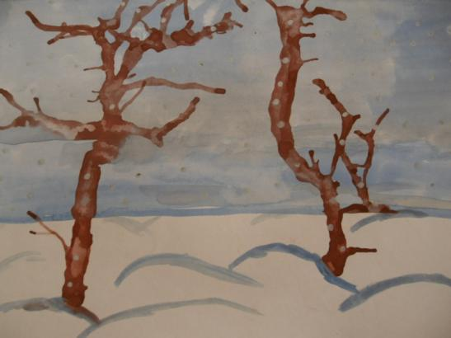
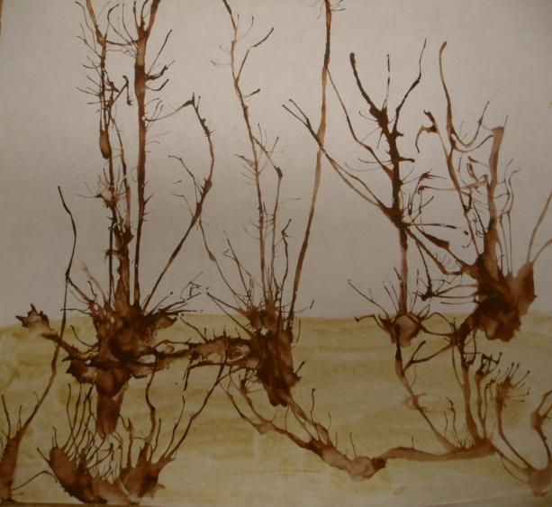
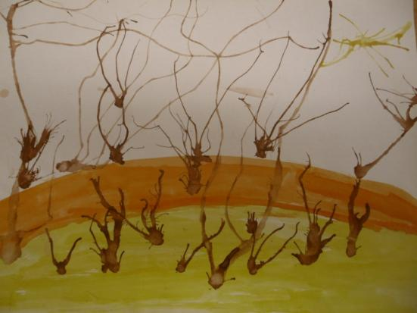

Slide 10
Клей + манка
Материалы:
Клей ПВА,
плотная цветная бумага,
манка.
Способ получения изображения:
Ребёнок рисует клеем по заранее нанесённому рисунку. Не давая клею засохнуть, насыпает на клей манку (по рисунку) в один или несколько раз. Ждём, пока высохнет.

Slide 11
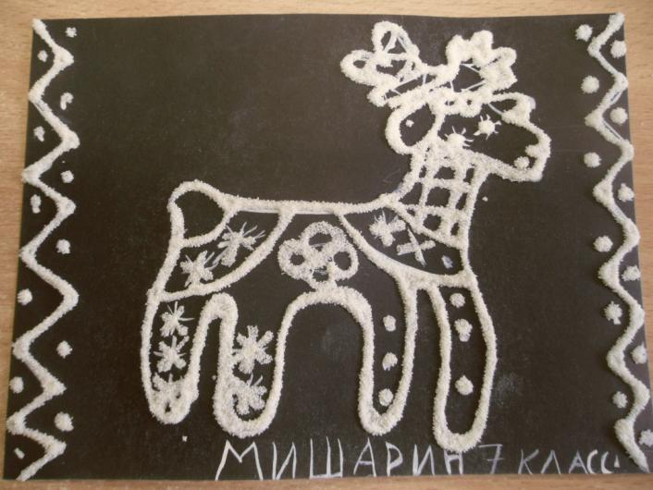
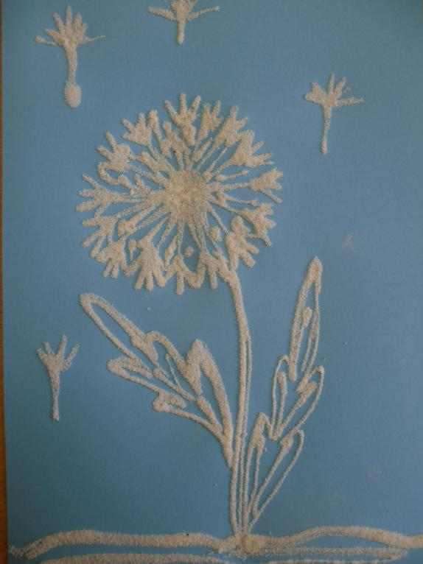

Slide 12
Рисование ладошкой
Материалы:
широкие блюдечки с гуашью,
кисть,
плотная бумага любого цвета,
листы большого формата,
салфетки.
Способ получения изображения:
Опускаем в гуашь ладошку (всю кисть) или окрашивает её с помощью кисточки (с пяти лет) и делает отпечаток на бумаге. Рисуют и правой и левой руками, окрашенными разными цветами. После работы руки вытираются салфеткой, затем гуашь легко смывается. Детали дорисовываем.

Slide 13
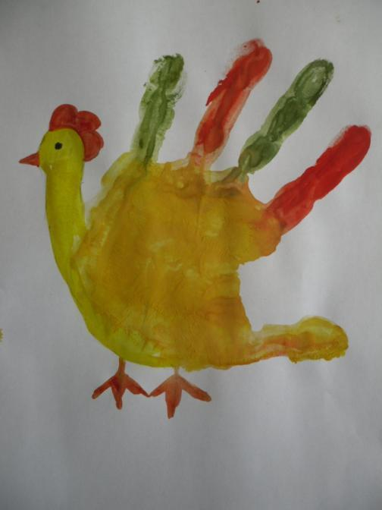
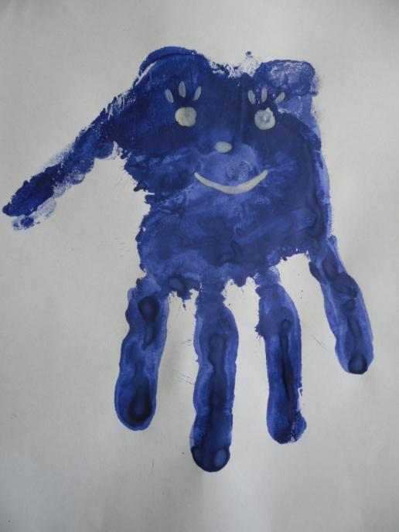

Slide 14
Акварель + клей +соль
Материалы:
соль,
бумага,
акварельные краски
силикатный клей. Способ получения изображения:
Покрываем полотно акварельными красками, цвета выбираем по вкусу, пока краски не высохли, добавляем несколько капель прозрачного клея и посыпаем нашу картину каменной солью. Соль создает невероятный эффект, впитывая пигмент из краски при высыхании.

Slide 15
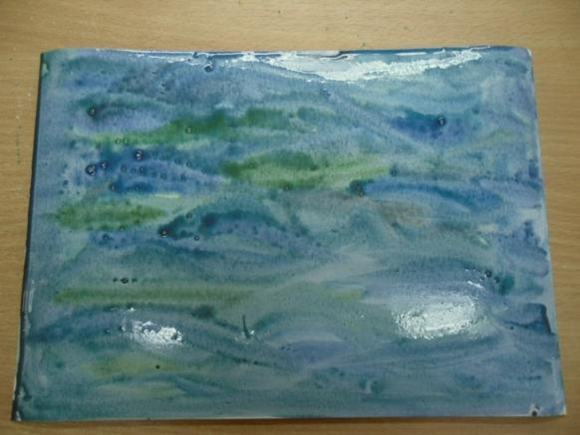
Покрываем лист бумаги акварельными красками

Slide 16
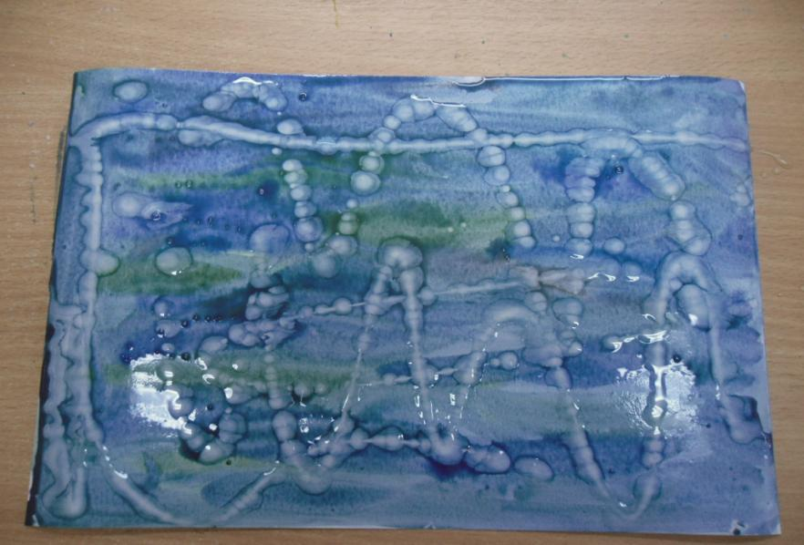
Пока краски не высохли, добавляем несколько капель прозрачного клея

Slide 17
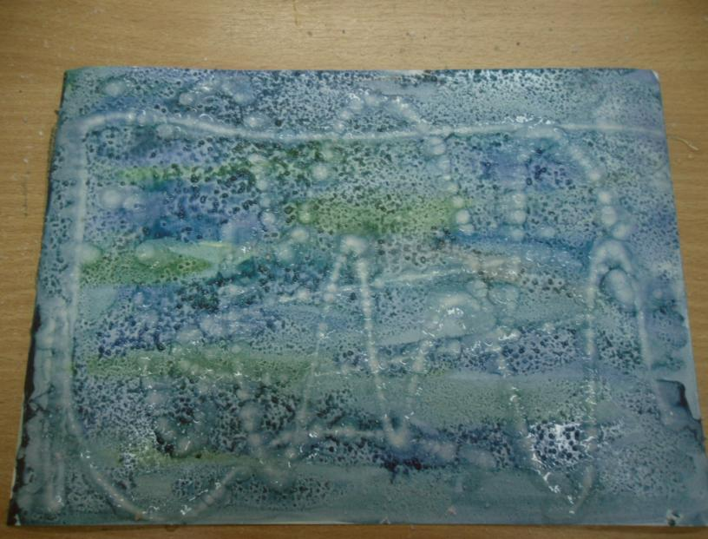
Затем посыпаем нашу картину каменной солью

Slide 18
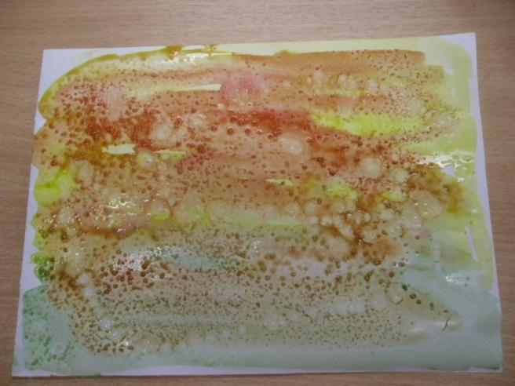
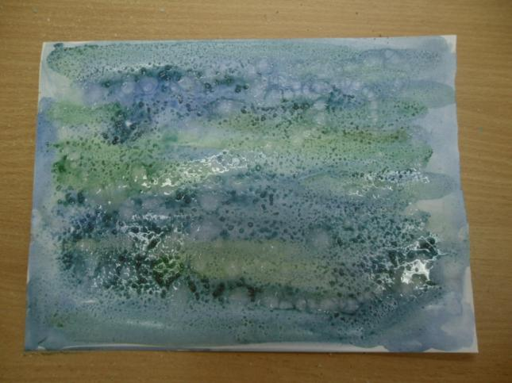
Соль создает невероятный эффект, впитывая пигмент из краски при высыхании.

Slide 19
Спасибо за внимание!!!

